Slide 1
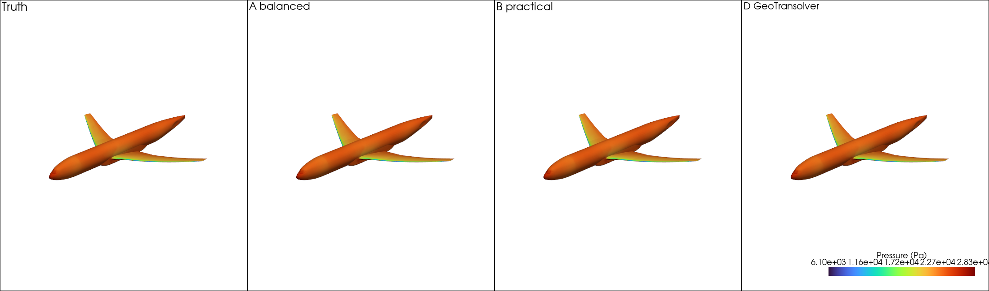
PHYSICSNEMO STUDY / EXPERIMENT REPORT
GeoPT × GeoTransolver
SHIFT-Wingによる簡易性能検証
事前学習の効果と、幾何認識アーキテクチャの効果を分けて読む
2026.08 / 有志勉強会向け
Notes:
GeoPTとGeoTransolverの紹介に続く、実測比較パートの表紙。図は添付レポートの代表ケース可視化。
[Sources]
- Local: /Users/hiroaki/Downloads/GeoPT_実験報告書.docx
[/Sources]

Slide 2
POSITION
02
今回の検証は「事前学習」と「アーキテクチャ」を切り分ける
−18%
−16%
≒同等
GeoPTのPressure誤差
GeoTransolverのPressure誤差
WSS：AとC
A vs B：0.00695 / 0.00847
C vs B：0.00715 / 0.00847
0.1072 vs 0.1071（Cが僅差）
読み方
A vs B：同じTransolverで、GeoPT事前学習の寄与を見る。
C vs B：同じScratch学習で、GeoTransolverの構造改善を見る。
A vs C：実用候補同士の比較だが、変更点が複数あるため単独要因の因果比較ではない。
Notes:
冒頭で比較の因果関係を明示する。Pressureの改善率はレポート値から算出。WSSは本文ではなく表の値を優先。
[Sources]
- Local: /Users/hiroaki/Downloads/GeoPT_実験報告書.docx
[/Sources]

Slide 3
QUESTIONS
03
この実験で確かめた3つの問い
01
最終精度
GeoPT事前学習は、同一TransolverのScratch学習を上回るか？
02
外挿
学習分布の端部に置いた形状でも、優位性は維持されるか？
03
実用比較
GeoPT-TransolverとScratch-GeoTransolverの差はどの程度か？
Notes:
レポート1章の実験目的を、発表時に追いやすい3問へ再構成。
[Sources]
- Local: /Users/hiroaki/Downloads/GeoPT_実験報告書.docx
[/Sources]

Slide 4
DESIGN
04
比較対象：変えたものを1つずつ見る
Case
Backbone
初期化・学習
この比較で測るもの
A
Transolver
GeoPT事前学習 → Fine-tune
Bとの差：事前学習の寄与
B
Transolver
Scratch
共通の基準モデル
C
GeoTransolver
Scratch
Bとの差：構造改善の寄与
Notes:
レポート2.1節の3ケース。A/B/Cのラベルは以後の図表で統一して使う。
[Sources]
- Local: /Users/hiroaki/Downloads/GeoPT_実験報告書.docx
[/Sources]

Slide 5
DESIGN
05
SHIFT-Wing 100ケース：外挿を意図した10件で評価
Train 80
Val
10
Test 10 / パラメータ分布の端部
入力
翼形状・運転条件
同一データ／同一評価条件
出力
Pressure / WSS
物理量へ換算して誤差評価
外挿
PCA1・最近傍距離
学習集合からの距離と誤差を相関分析
規模
約1,623万点
Test 10件の全格子点でPressure分布を評価
Notes:
レポート2.2節のデータ分割と評価対象。外挿はテスト集合の意図的な選び方であり、未知ドメイン全般を保証するものではない。
[Sources]
- Local: /Users/hiroaki/Downloads/GeoPT_実験報告書.docx
[/Sources]

Slide 6
RESULTS
06
主結果：PressureはA、WSSはAとCが実質同等
誤差指数（Scratch-Transolver = 100 / 低いほど良い）
Pressure 相対L2
A 0.00695
B 0.00847 / C 0.00715
WSS 相対L2
A 0.1072 ≒ C 0.1071
B 0.1117 / Cが0.0001低い
Pressure：AはBより18%低誤差
AはCより2.8%低い
Notes:
レポート3.1節。比較しやすいようB=100の誤差指数に正規化し、右側に原数値を併記。WSSの解釈は表の数値を優先。
[Sources]
- Local: /Users/hiroaki/Downloads/GeoPT_実験報告書.docx
[/Sources]

Slide 7
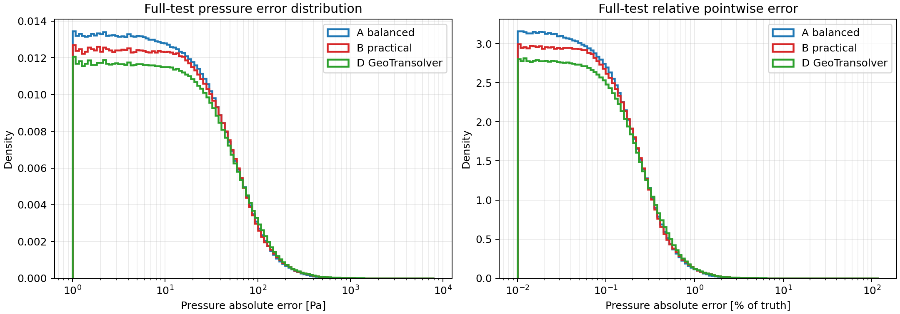
RESULTS
07
Pressure誤差分布：AはBより全パーセンタイルで小さい
p50 0.19%
p99 3.09%
p99.9ではCがAを僅かに下回る
A：中央値 45.5 Pa
A：616.5 Pa / B：651.7 Pa
11.50% vs 11.91%｜外れ値域の順位は一様ではない
Notes:
図1と3.2節のパーセンタイル表。AはBより全パーセンタイルで小さい。一方、Cとの比較はp99.9などで順位が変わる。
[Sources]
- Local: /Users/hiroaki/Downloads/GeoPT_実験報告書.docx
[/Sources]

Slide 8
RESULTS
08
代表ケース：Pressure場は3モデルとも目視上ほぼ一致
sample_000069
90%の格子点で誤差1%以下
差は前縁・後縁付近に現れるため、全体像だけでなく誤差場を見る必要がある。
Notes:
レポート図2。モデル間差が最も大きかった代表ケースでも、Pressure場の目視差は小さい。
[Sources]
- Local: /Users/hiroaki/Downloads/GeoPT_実験報告書.docx
[/Sources]

Slide 9
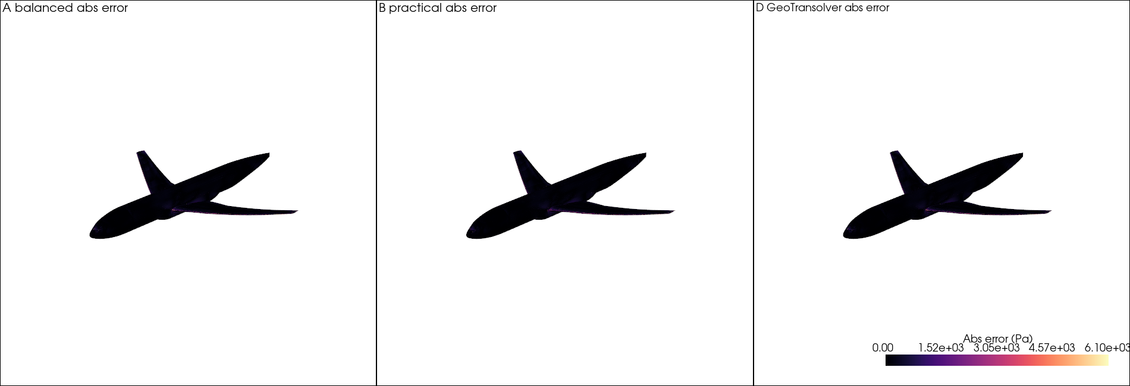
RESULTS
09
差が出るのは局所：高誤差域の場所と広がりを評価する
A
GeoPT-Transolver
B
Scratch-Transolver
C
Scratch-GeoTransolver
高誤差域をBより抑制
基準。局所ピークが相対的に大きい
全体精度はAに接近
Notes:
レポート図3。絶対誤差場は暗色が多く、差は局所的。位置の厳密な特定には元データでの3D確認が必要。
[Sources]
- Local: /Users/hiroaki/Downloads/GeoPT_実験報告書.docx
[/Sources]

Slide 10
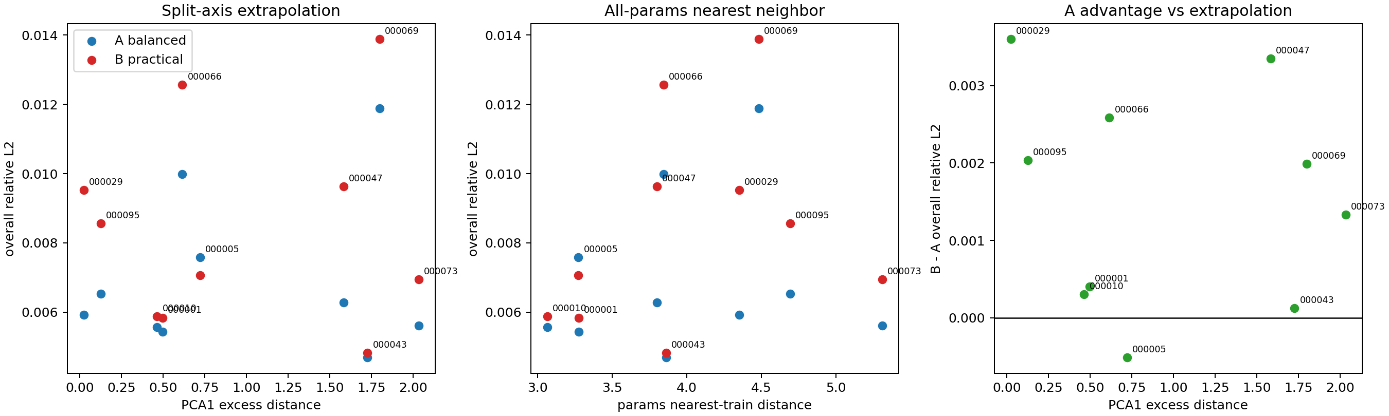
GENERALIZATION
10
外挿：学習集合から遠いほどGeoPTの優位が増える兆候
最近傍距離
5近傍平均
PCA1外挿
r = 0.457
r = 0.435
r = −0.091
B−A差との相関
B−A差との相関
単軸では明瞭でない
n=10の探索的分析。傾向の示唆であり、統計的な結論ではない。
Notes:
レポート4章。全パラメータ空間の距離では、B-A差との正相関が見られる。テスト10件のため探索的解釈に限定。
[Sources]
- Local: /Users/hiroaki/Downloads/GeoPT_実験報告書.docx
[/Sources]

Slide 11
ADDITIONAL TESTS
11
学習データを40→80件にすると、両モデルの誤差は約半減
GeoPT-Transolver
L2 −51%
GeoTransolver
L2 −50%
高誤差域も改善
p99：A −57% / C −53%
上位1%平均：A −50% / C −51%
Val/Testは同一。Test外挿10件をFull-mesh評価。
Notes:
レポート6.1節。グラフはPressure相対L2を百分率表示。改善率は表のTrain40/Train80値から算出。
[Sources]
- Local: /Users/hiroaki/Downloads/GeoPT_実験報告書.docx
[/Sources]

Slide 12
ADDITIONAL TESTS
12
point-budgetを増やすと、高誤差域は縮小する
p99.9
−22.5%
p99
−25.8%
上位1%平均
−23.5%
最大誤差は単調減少しない
30k→100kで +6.4%
ピーク消去ではなく影響範囲の局所化
対象：Scratch-GeoTransolver / Train80 / Full-mesh
Notes:
レポート6.2節。point-budget増加はp99.9、p99、上位1%平均を改善するが最大値は単調に低下しない。
[Sources]
- Local: /Users/hiroaki/Downloads/GeoPT_実験報告書.docx
[/Sources]

Slide 13
ADDITIONAL TESTS
13
条件を変えてもA優位は維持。重み付きLossは設計依存
条件変更後のPressure相対L2
ホットスポット重み付きLoss
条件
A
C
A優位
A：固定weight
Train80 / 30k評価
0.00695
0.00715
A −2.8%
既存上位1%領域 −21%
ただし全体L2・RMSEは悪化
Train80 / 60k学習
0.00533
0.00603
A −11.7%
C：動的weight
Train40 / 60k学習
0.01095
0.01216
A −10.0%
全4指標で改善
L2 / RMSE / 上位1% / 既存領域
共通課題
最大誤差は安定して下がらない
重み・割合・スケジュール要調整
Notes:
レポート6.3〜6.4節。条件変更後のA/C比較と重み付きLossの主要結果。A/Cの条件名はレポート表記を簡略化。
[Sources]
- Local: /Users/hiroaki/Downloads/GeoPT_実験報告書.docx
[/Sources]

Slide 14
INTERPRETATION
14
この簡易検証から言えること／まだ言えないこと
言えること
まだ言えないこと
GeoPT：同一TransolverでScratchよりPressure・WSSを改善。
統計的有意性：Test 10件・単一分割では未確定。
GeoTransolver：事前学習なしでもScratch-Transolverより高精度。
一般化範囲：SHIFT-Wing外の形状・物理へは未検証。
追加実験：データ数・point-budget変更後もA優位の順位は維持。
A vs Cの因果：初期化と構造を同時に変えている。
外挿：多次元距離が大きいケースほどAの優位が増える兆候。
最大誤差：局所ピークの安定低減は未達。
WSSの順位：AとCはほぼ同値。Aが明確に最良とは言えない。
次に必要なのは、複数seed・複数splitと「GeoPT + GeoTransolver」の4ケース比較。
Notes:
レポート5章と6章を、結論と限界に分けて整理。WSSの表・本文不一致も明示。
[Sources]
- Local: /Users/hiroaki/Downloads/GeoPT_実験報告書.docx
[/Sources]

Slide 15
MERITS / DEMERITS
15
GeoTransolverとGeoPT：どこを変えるか
観点
GeoTransolver（NVIDIA）
GeoPT（清華大 × MIT CSAIL）
アプローチの層
アーキテクチャ改良：GALE・文脈C・multi-scale ball query
学習信号改良：合成ダイナミクスによる自己教師あり事前学習
幾何の扱い
◎ 独立した幾何点群を入力し、全層で文脈Cへcross-attention
○ 幾何入力は持つが、各層で再参照する専用経路はない
学習データコスト
△ 下流は通常の教師あり学習。CFDラベル量の削減が主目的ではない
◎ ラベル要求20–60%削減、収束最大2倍を論文で報告
少データ耐性
○ データ効率改善を報告。ただし少データ領域の保証ではない
◎ 事前学習が有限データでの過学習を緩和し、モデル拡大に寄与
運転条件
◎ global parameterを文脈Cへ投影し、各層で条件付け
○ task-specific velocity field Vₛで統一表現。入力条件として利用
Notes:
ユーザー提示の比較観点を、論文v2/v3の表現に合わせて整理。GeoPTにも幾何入力はあるため、『暗黙的』は各層再参照経路の有無として説明する。
[Sources]
- https://arxiv.org/html/2602.20399v2
- https://arxiv.org/html/2512.20399v3
[/Sources]

Slide 16
MERITS / DEMERITS
16
GeoTransolverとGeoPT：精度・コスト・導入
観点
GeoTransolver（NVIDIA）
GeoPT（清華大 × MIT CSAIL）
物理ドメイン
空力中心＋衝突力学2例。より広い転用は今後の検証対象
空力・船舶・衝突・輻射まで単一事前学習の転用を実証
1タスク精度
◎ SHIFT-SUV速度 1.36% vs Transolver 1.87%などSOTA級
○ 同条件Scratchを一貫して改善。GeoTransolverとの直接対決は論文外
追加コスト
△ multi-scale contextで論文条件の1 step費用は約2.1倍
○ 1.35M sample・200 epochの事前学習。推論時の構造的追加はほぼない
導入
◎ PhysicsNeMo実装。幾何点群とball query用データ整備が必要
○ 公開コード・重みからfine-tune。幾何の正規化と入力整列が重要
本質的な限界
教師データ範囲外の極端形状は依然難しく、データボトルネックは残る
合成輸送は実物理そのものではない。fine-tune必須、Vₛで全条件は表せない
Notes:
比較後半。GeoTransolver v3は衝突力学も報告しているため、旧稿の『空力のみ』表現を更新。コストは論文の約2.1倍、GeoPTは1,346,300サンプル・200 epochを参照。
[Sources]
- https://arxiv.org/html/2602.20399v2
- https://arxiv.org/html/2512.20399v3
[/Sources]

Slide 17
SYNTHESIS
17
両者はTransolverの「異なる弱点」を攻めている
GeoTransolver
GeoPT
解く弱点
解く弱点
形状情報の忘却
教師データ生成コスト
Transolver
各層で幾何文脈を再参照
solver-free事前学習で初期化
高速なPhysics Attention
どちらか一方が、もう一方を代替する関係ではない
GeoPTでも構造的なgeometry recall欠如は残り、GeoTransolverでもCFDラベルのボトルネックは残る。
Notes:
ユーザー提示の本質1。GeoTransolverはgeometry dilution、GeoPTはlabel generation bottleneckへ対処する。両論文の目的と限界を統合した解釈。
[Sources]
- https://arxiv.org/html/2602.20399v2
- https://arxiv.org/html/2512.20399v3
[/Sources]

Slide 18
NEXT EXPERIMENT
18
次の一手：GeoPT事前学習をGeoTransolverへ移植する
01
02
03
04
合成データ
事前学習
Fine-tune
比較評価
3D geometry
＋ random V
GeoTransolver
backbone
少量SHIFT-Wing
CFD labels
A / B / C / D
複数seed・split
理論上の根拠
実装上の論点
GeoPTはarchitecture-agnosticを明記。Transolver以外のbackboneでも改善を報告。
tracking point / geometry pointをGeoTransolverのquery・geometry入力へ対応付ける
文脈C・ball query・GALE gateを含む重みを事前学習で温める
幾何の正規化・座標整列とglobal parameter / Vₛの役割を設計する
狙い：形状参照の構造改善と、少量データでの学習効率を同時に得る
Notes:
ユーザー提示の本質2。GeoPT論文はarchitecture-agnosticと明記し、他backboneへの拡張も報告。GeoTransolverへの適用自体は未実証であり、実装・検証課題として提示する。
[Sources]
- https://arxiv.org/html/2602.20399v2
- https://arxiv.org/html/2512.20399v3
[/Sources]

